Slide 1

Twitter
Günde 3 tweet atarak çalışmalara başlayabiliriz.
ilk mesaj motivasyon olması için atılmalıdır.
diğer tweetler satış odaklı veya işletme ile alakalı olmalıdır.
Tweet Saat Aralığı
ilk tweet : 9-10 saatleri arasında
ikinci tweeet : 16-17 saatleri arasında
üçüncü tweet : 20-21 saatleri arasında
Bu 3 saat aralığı tweetlerin aktif atıldığı zaman dilimleridir. Bizler bu aralıklarda tweetler atıp daha sonrada kaç kişi ile etkileşime girdi onun istatistiğini çıkarıp ona göre tweetlerin atılacağı saat dilimini belirleyebiliriz.

Slide 2

Facebook
Facebook'ta Çarşamba,Perşembe,Cuma ve hafta sonları etkileşimin yoğun olduğu dönemlerdir.
Paylaşımların en az etkileşim aldığı gün : Pazar saat 10.00'da
Bizlerde paylaşımlarımızı bugünlerde yapabiliriz.
Paylaşımları 11.00 ve 22.00 saatlerinde paylaşmak daha fazla etkileşim alır.

Slide 3

Instagram
Genel olarak Çarşamba,Perşembe,Cuma ve Pazar günleri fazla etkileşim alınmaktadır.
Başlangıç olarak
sabah : 09-10 arası
öğlen : 16-17 arası
akşam : 20-21 arası ideal zamandır.
Bizlerde Haftanın günleri içerisinde bunları dikkate alıp paylaşımlar yapabiliriz.

Slide 4
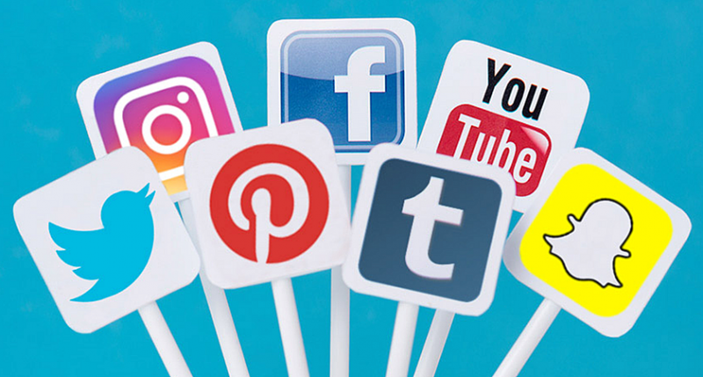
Paylaşım Çizelgesi
Twitter : Pazartesi -> 9-10 arası paylaşım
Facebook : Çarşamba -> sabah 11 civarı ya da gece 10
Instagram : C.Tesi -> 16-17 arasında paylaşım
* Önceki slaytlardan derlenip en uygun vakit tarzında seçimler yapıldı. Kişiye göre farklılık gösterebilir.

